Slide 1


Slide 2
Code For Better_Hackthon
逢年过节，进景区先得排上一小时买票的经历，相信大家都有体会。传统的人工售票方式，由于操作流程的繁琐，沟通过程的不畅等原因，一到客流高峰期就会出现拥堵的情况，让游玩的体验大打折扣。而在检票过程中，也由于严重依赖人力，入园过程也很慢。同时，也难以对人群进行良好的把控。但如果使用票务管理，通过“线上购票，扫码入园”的方式，以精简的线上化流程和门票预约、销量限制的方式，既可以缩短游客的购票时间，又可以控制景区客流量，从而有效避免入园难、入园慢的情况。
随着计算机技术的发展，计算机软件及相关控制硬件的应用已渗透到各个领域。近年来，随着我国对数字化景区建设步伐的加快，景区票务系统在各地的应用逐渐普及，售票、检票已经慢慢从传统的人工售票，人工验票走向科技化，系统化，智能化。景区票务系统建立在计算机局域网基础上的实时控制处理系统，集数据库管理技术、计算机网络技术、自动控制技术于一体。对售票、检票过程的计算机管理，实现提高数据的可靠性、改善员工工作效率，为景区实现更加科学的财务管理和决策管理提供有效的依据。

Slide 3
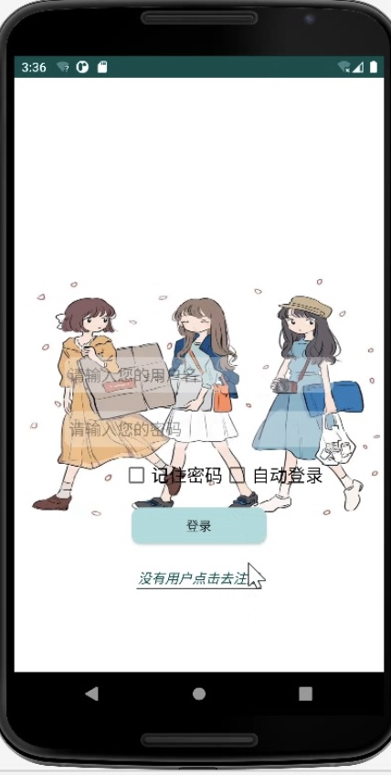
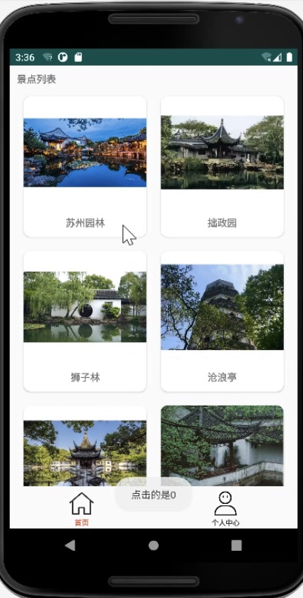
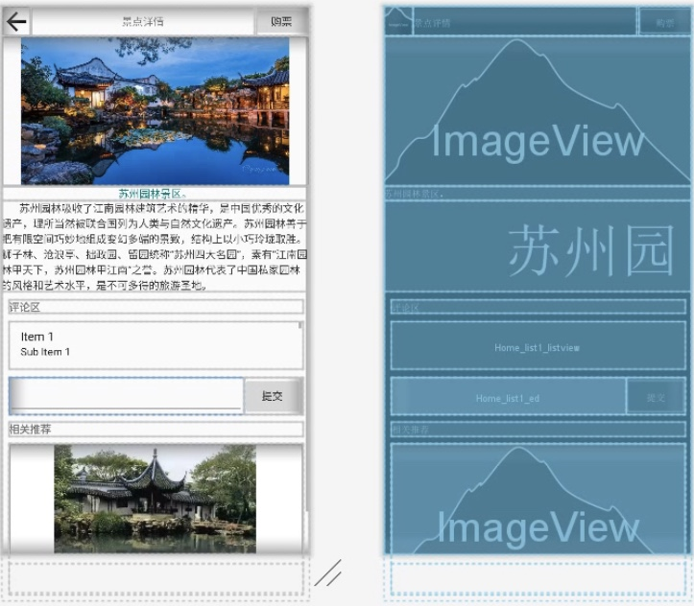
Code For Better_Hackthon

Slide 4
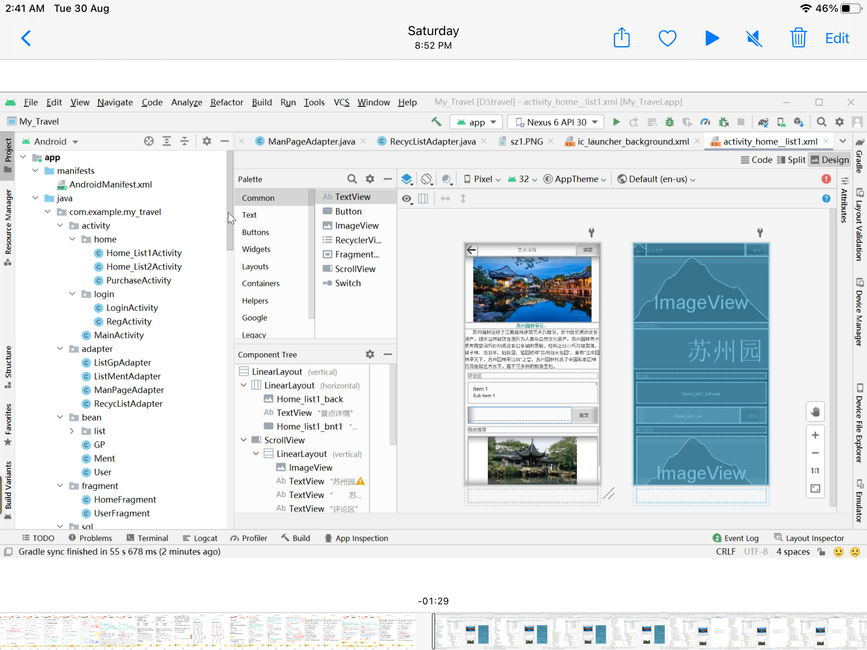
安装、编译指南
Code For Better_Hackthon

Slide 5
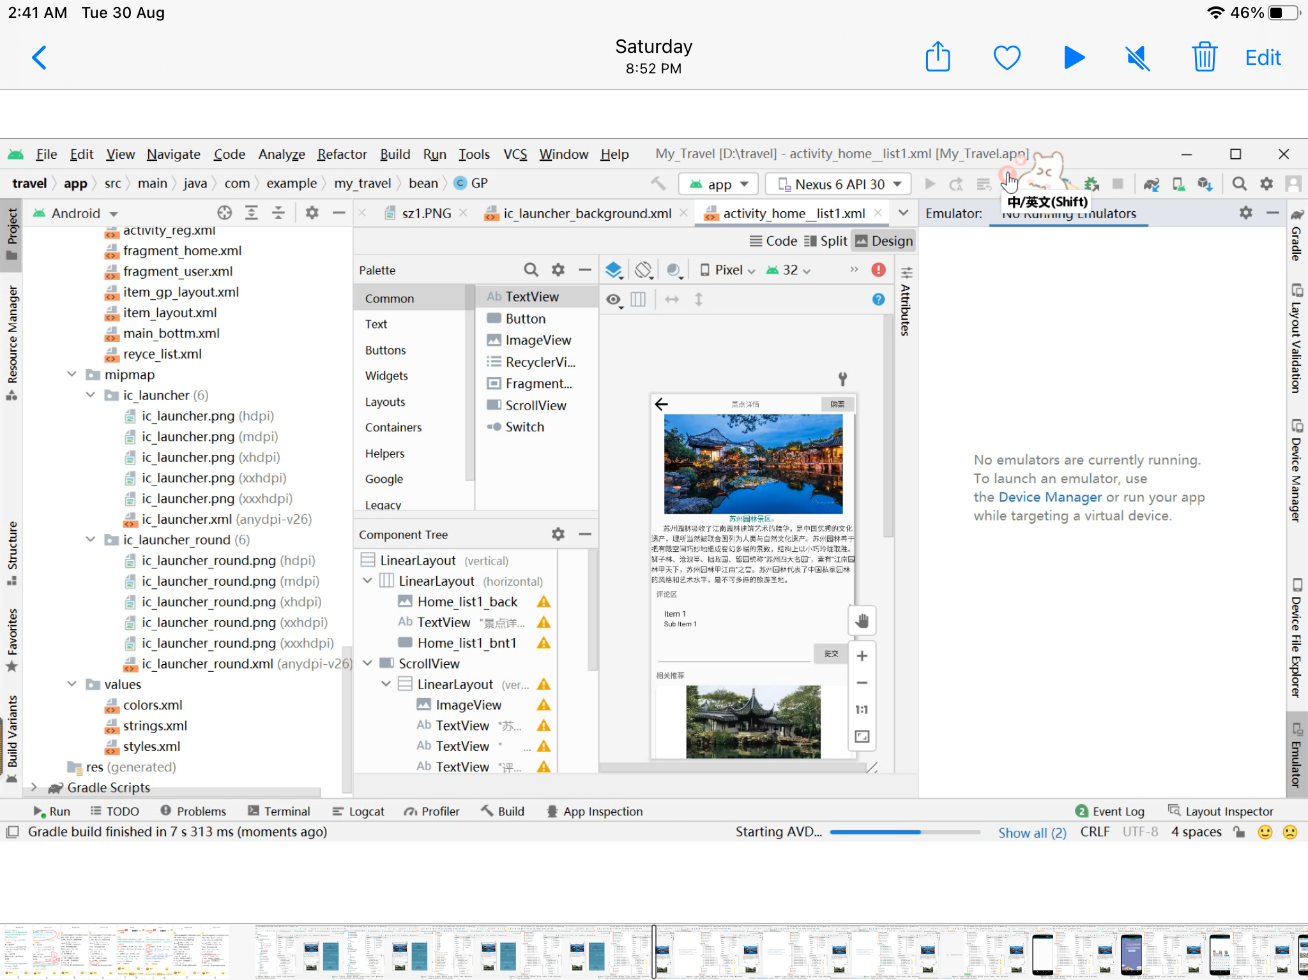
安装、编译指南
Code For Better_Hackthon

Slide 6
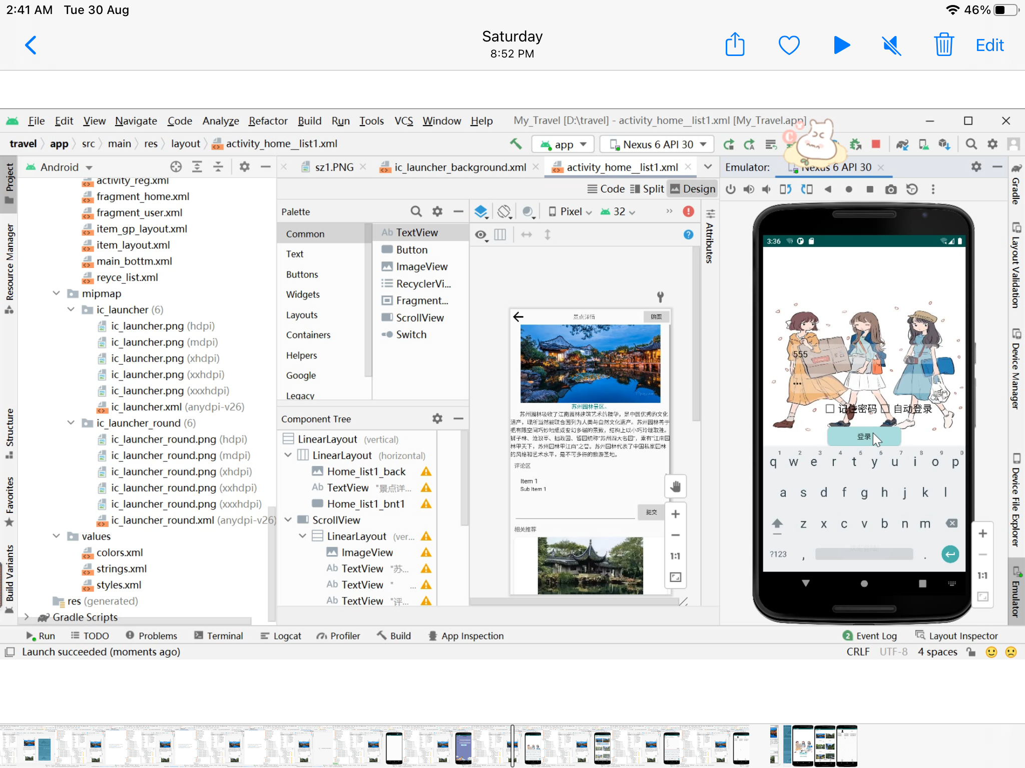
安装、编译指南
Code For Better_Hackthon

Slide 7
Code For Better_Hackthon
团队介绍
团队成员：5ads4ck
联系方式：LelO2O8（微信）

Slide 8
Code For Better_Hackthon
此作品主要使用的谷歌技术为谷歌浏览器Chrome，我在Google Chrome上进行APP的调试。
景区票务管理系统，将成为景区新时代的必备管理工具。这既是时代要求，也是发展使然。线上取代窗口，智能取代人工，都是进步的体现。除了强大的功能，性价比也是我们的优势之一。
采用电子门票管理系统，对用户具有多方面的现实意义：规范售票、检票过程，提高工作效率，提升用户管理水平和形象；杜绝假票、导游倒票等不良行为给用户带来的经济损失，维护用户利益；发挥计算机管理的优势，及时、完整、准确地提供各项与票务相关的查询统计数据，为日常业务管理和项目决策，提供准确详细的数据，为实现科学化管理提供有力支持。

Slide 9
Code For Better_Hackthon
谢谢观看
力扣第一题做不出来

